Slide 1

預測系統
AQI
指導老師：廖宜恩
成員：吳嘉偉 江青霞 鄭光宏

Slide 2
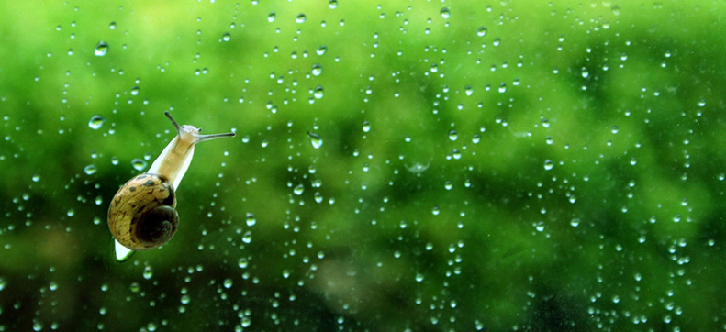
点击添加文本
目錄
点击添加文本
緣由
定義問題
点击添加文本
參考資料集
点击添加文本
預測方式
目標

Slide 3
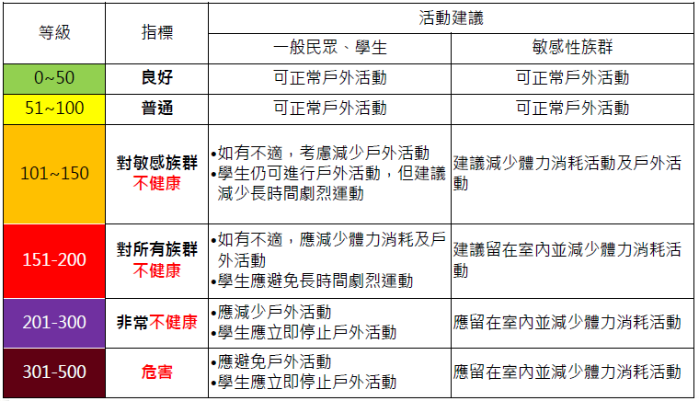
緣由
空氣品質指標AQI說明
点击添加文本
点击添加文本
点击添加文本
点击添加文本
出遊時當天才發現！空氣差、紫外線強、天邊霧茫茫……
那我們到底該何時出遊….在哪裡、何種方式、日期、時間、

Slide 4
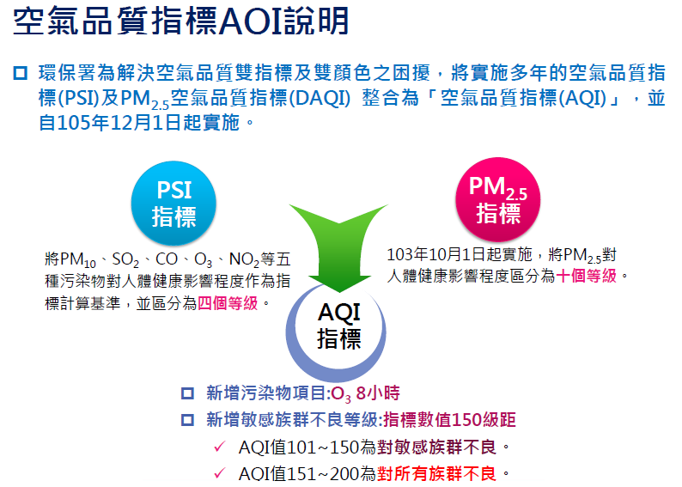
緣由
点击添加文本
点击添加文本
点击添加文本
点击添加文本

Slide 5
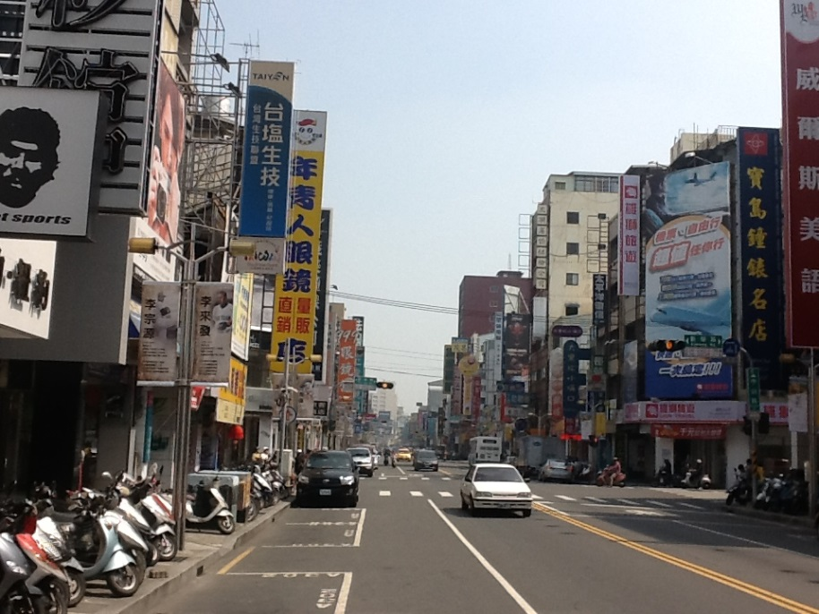
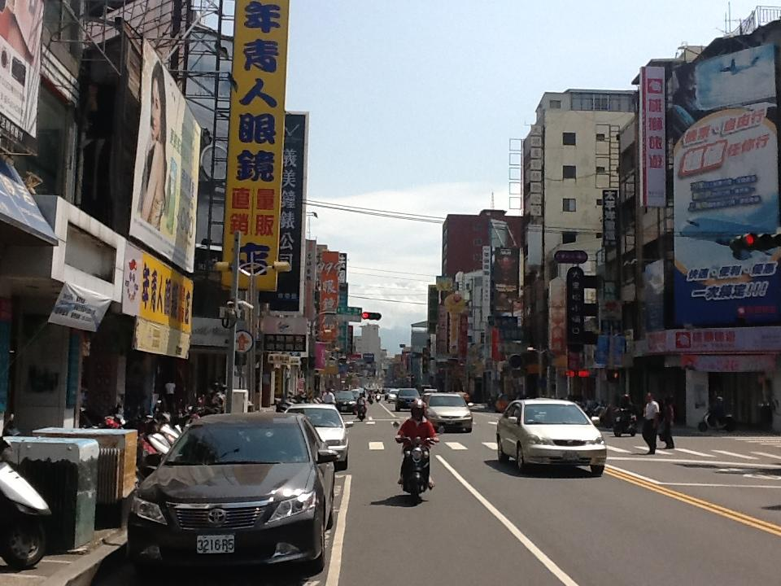
定義問題
如何知道何時適合出門
目的地是否適合戶外活動
点击添加文本
如果好空氣！可以好多久！？
点击添加文本
点击添加文本
点击添加文本
哪邊比較好?哪裡不一樣？

Slide 6
參考資料集
即時天氣資料
細懸浮微粒資料（PM2.5）
紫外線即時監測資料
地點、風向、風力(級)、陣風(級)、能見度(公里)、溫度(0C)、相對溼度(%)、海平面氣壓(百帕)、天氣狀況．．．
点击添加文本
測站名稱、紫外線指數、發布機關、縣市、經度、緯度、發布時間
測站名稱、縣市名稱、細懸浮微粒濃度(PM25)、資料建置日期
点击添加文本
link
link
link
点击添加文本
点击添加文本

Slide 7
預測方式
TEXT
点击添加文本
TEXT
資料分析
攝取資料
点击添加文本
点击添加文本
回饋結果
TEXT
点击添加文本

Slide 8
目標
点击添加文本
点击添加文本
提供使用者正確的
出遊資訊、地點、
適合活動
使用測試資料測試
Model
透過現有資料建立Model
点击添加文本
点击添加文本

